Slide 1
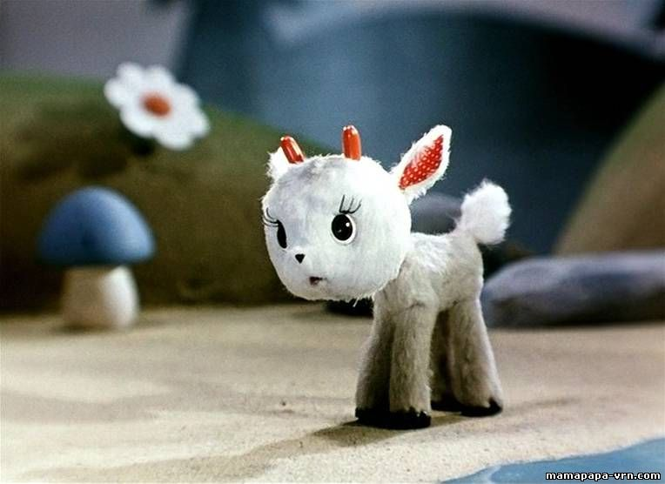
Козленок, который не умел считать до десяти.

Slide 2
Спрятавшееся число
1 2 3 4 5 6 7 * 9 10
1 2 3 4 5 6 7 8 9 *
1 2 3 * 5 6 7 8 9 10
1 2 3 4 * 6 7 8 9 10

Slide 3
Число Заблудилось
1 2 3 4 5 6 7 9 8 10
1 2 3 5 4 6 7 8 9 10
1 3 2 4 5 6 7 8 9 10
1 2 3 4 5 6 7 8 10 9

Slide 4
Сосчитай солнышки
9
10
1+1+1+1+1+1+1+1+1+1=10
9+1=10

Slide 5
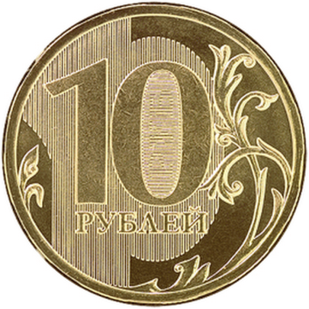
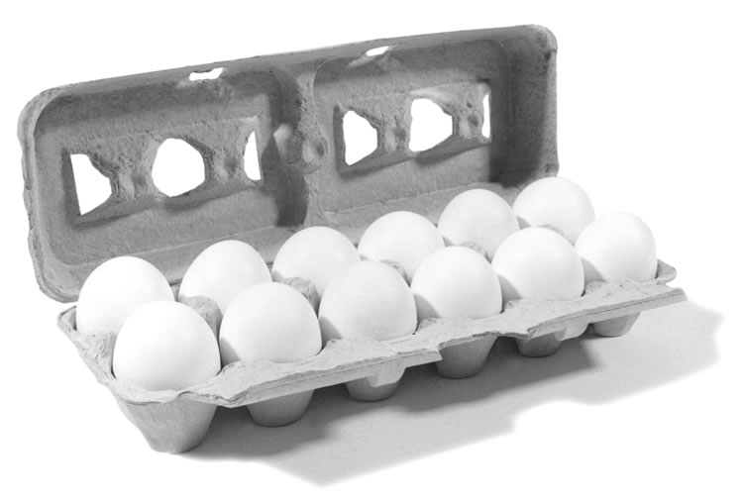
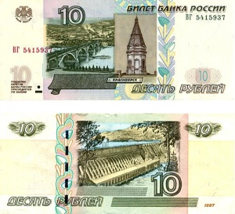
Где встречается в жизни число десять?
Десять рублей
Десяток яиц

Slide 6
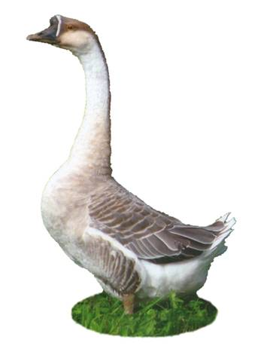
Если гусь будет стоять слева, то сколько зверей останутся справа?
?
1 + 9=10

Slide 7
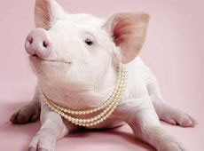
Если к гусю встанет свинья, сколько будет зверей справа?
?
2 + 8=10

Slide 8
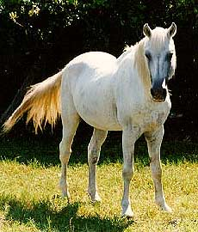
А теперь к гусю и свинье прибавилась лошадь!
?
3 + 7=10

Slide 9
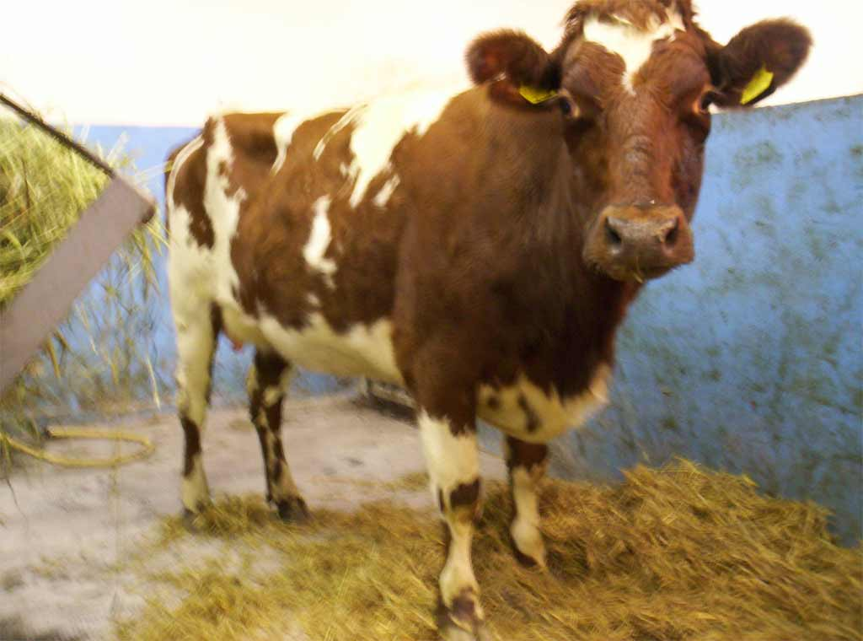
А теперь к гусю свинье и лошади прибавилась корова!
?
4 + 6=10

Slide 10
А потом они встали поровну!
?
?
5 + 5=10

Slide 11
Большое спасибо!!!

